Slide 1
Lunatix Squad
Lutfi 4311811041 Robby 4311811045 Rivaldo 4311811032 Nazili Haqi 4311811052

Slide 2
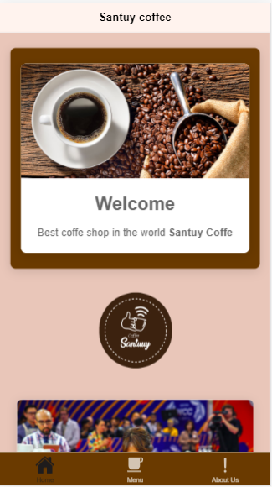
Page 1
Page 1(Home) ada card yang berisi slide dan di dalam slide ada card yang berisi gambar dan beberapa tulisan.
Dan di bawahnya ada logo santuy coffe
Dan di bawahnya ada beberapa card yang berisi headline berita

Slide 3
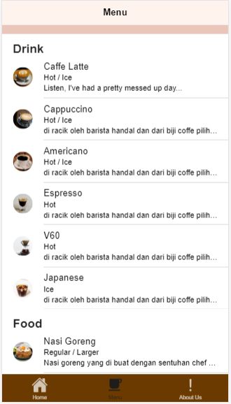
Page 2
Dan di tab 2 berisi dengan list yang berisi tentang menu dari coffe tsb

Slide 4
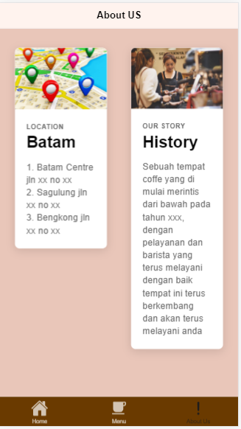
Page 3
Berisi tentan beberapa cerita tentang coffe shop dan informasi tentang tempat dari coffe tsb

Slide 5
Terima Kasih

